Slide 1
Муниципальное бюджетное общеобразовательное учреждение средняя общеобразовательная школа имени Героя Советского Союза Алексея Ефимовича Махалина с. Махалино
«Безопасное движение на Федеральной трассе М-5"
Выполнил работу:
Шориков В.А.
ученик 10 класса
Руководитель работы:
Макарова М.В.
учитель физики

Slide 2
Проблема
Когда на улице темнеет, начинаются сумерки, идет дождь или снег, а также во время тумана, пешехода очень трудно заметить. Рано утром и вечером на улицах появляются «тёмные» пешеходы.
В целях обеспечения безопасности дорожного движения при движении лица, вдоль проезжей части дороги в темное время суток, родитель или иной законный представитель указанного лица обязан обеспечить наличие на его верхней одежде либо на инвалидном кресле - коляске или детской коляске, используемых для его перемещения, световозвращающего элемента (элементов)»

Slide 3
Цель: создать светодиодный браслет
Задачи:
1. Изучение литературы по данному вопросу.
2. Подготовка теоретической схемы сборки.
3. Закуп нужных компонентов.
4. Сборка браслета.
5. Определить направления по дальнейшему развитию проекта.

Slide 4
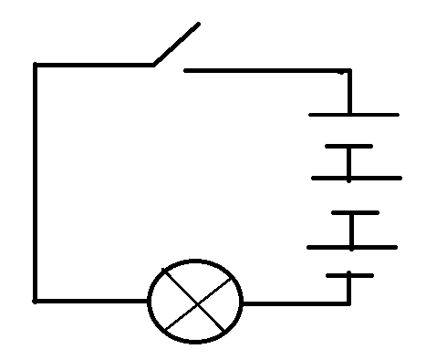
Изготовление рабочей схемы светодиодного браслета

Slide 5
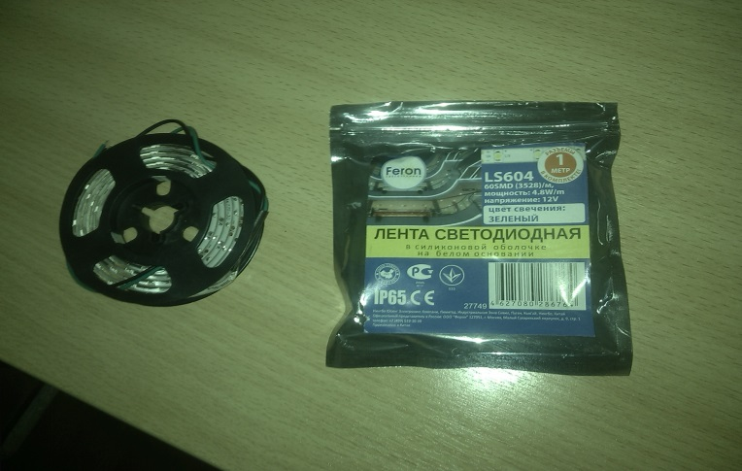
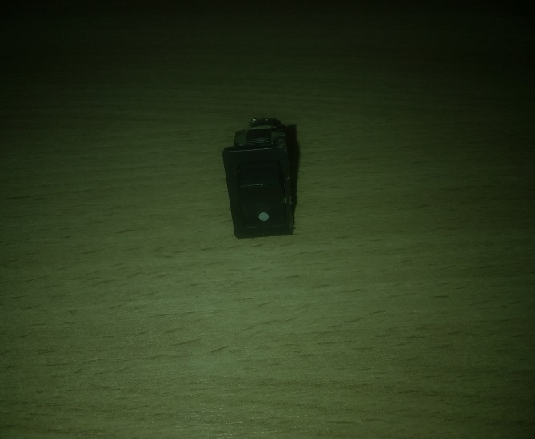
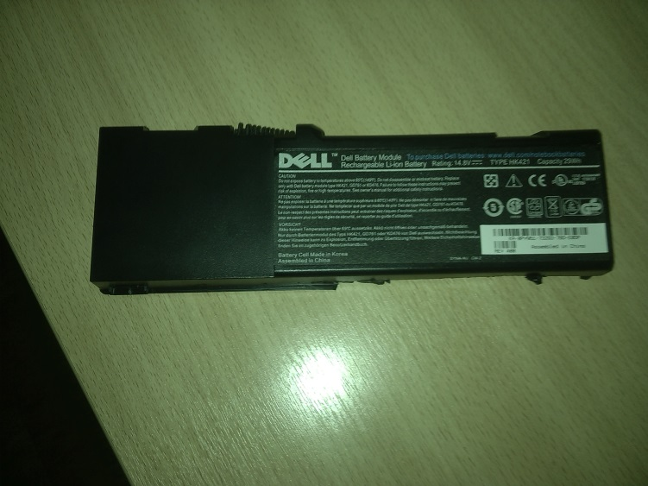
Сборка и установка светодиодного браслета

Slide 6
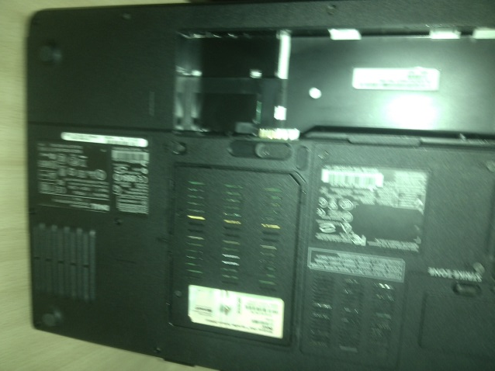
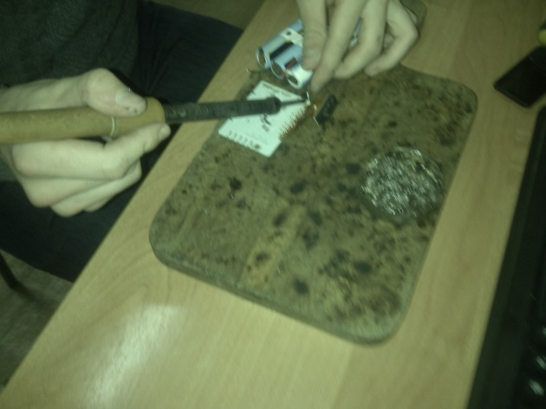
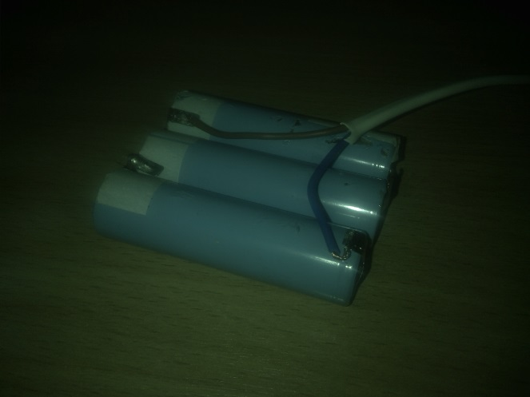
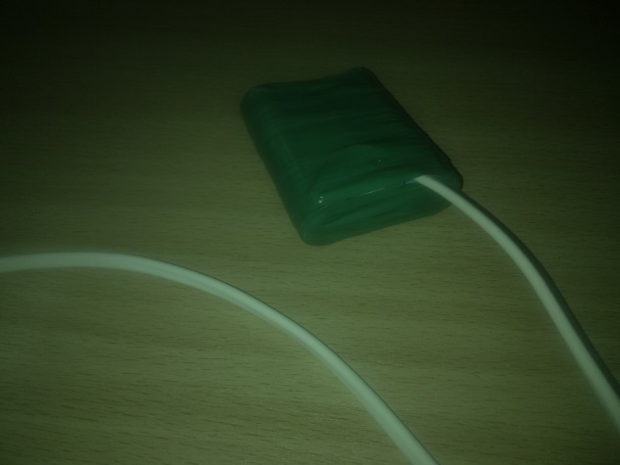
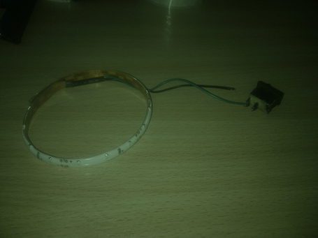
Сборка и установка светодиодного браслета

Slide 7
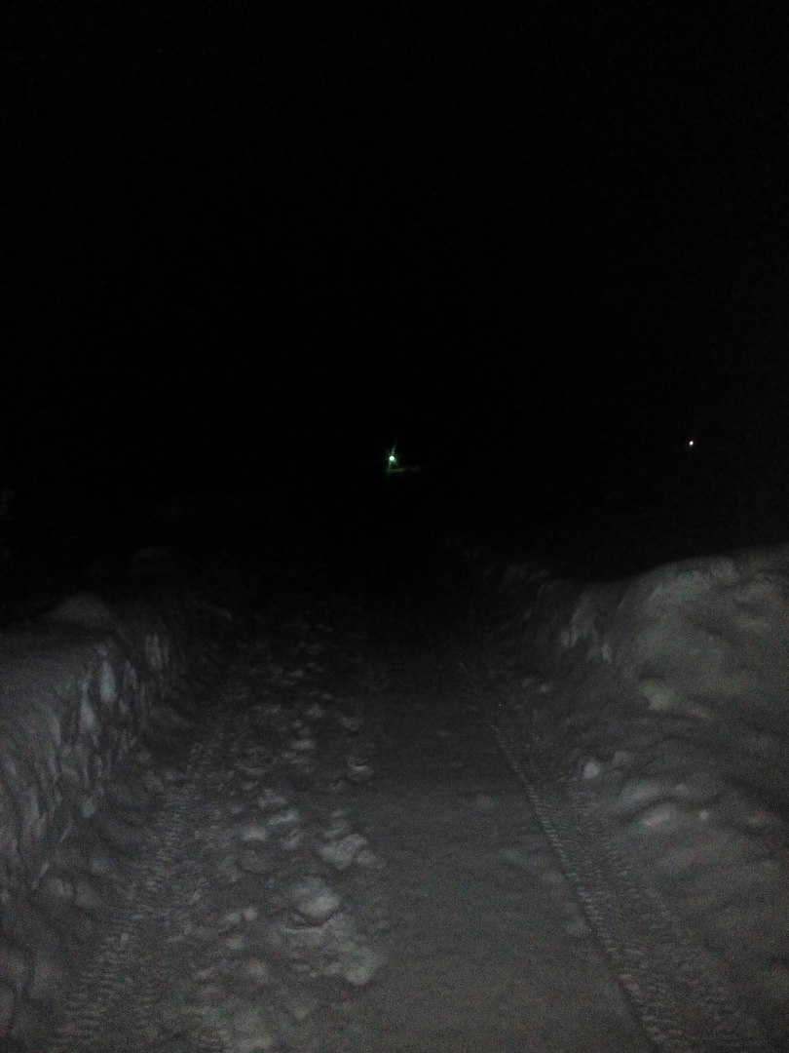
Вывод
В результате мной был успешно, создан, светодиодный браслет, при помощи изученной научной литературы.
Развитие проекта. Предлагаю улучшить данную светодиодную систему для использования в других сферах деятельности

Slide 8
Литература
«Современная схемотехника в освещении. Эффективное электропитание люминесцентных, галогенных ламп, светодиодов, элементов "Умного дома"»/Ю.Н. Давиденко, 2008 г.
«Электрическое освещение: Справочник (2-е изд.)»/ В.Б. Козловская, 2008 г.
«Электрооборудование, электронная аппаратура и системы управления»/ ПипченкоА.Н., Пономаренко В.В., Теплов Ю.И., Романенко А.В., 2005 г.
Журнал «Полупроводниковая светотехника» №1-№5 , 2015 г.
Журнал «Полупроводниковая светотехника» №1-№6, 2014 г.
Кодекс об административных правонарушениях, N 195-ФЗ | ст 12.29 КоАП РФ

Slide 9
Спасибо за внимание!

